Slide 2

KHỞI ĐỘNG

Slide 3

Câu 1:
Nêu cách đọc của bài: Chuyện một khu vườn nhỏ và đọc 1 đoạn mà con thích.

Slide 4
Câu 2:
- Con hãy nhận xét phần đọc, trả lời của bạn ; đọc 1 đoạn và hãy nêu nội dung của bài.

Slide 5

Chúc mừng các bạn đã khởi động rất tốt!

Slide 6

Môn học : Tiếng Việt
Tập đọc
MÙA THẢO QUẢ
MA VĂN KHÁNG

Slide 7
Mục tiêu cần đạt:
- Biết đọc diễn cảm bài văn , nhấn mạnh những từ ngữ tả hình ảnh, màu sắc, mùi vị của thảo quả.
- Hiểu nội dung: Vẻ đẹp và sự sinh sôi của rừng thảo quả.

Slide 8
BÀI MỚI

Slide 9
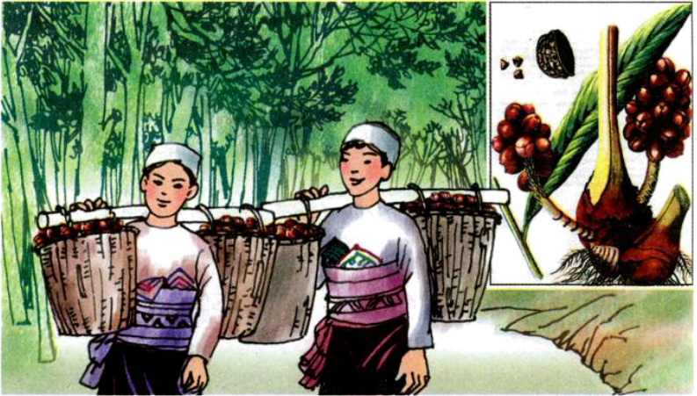

Slide 10
MÙA THẢO QUẢ
MA VĂN KHÁNG

Slide 11
I
Luyện đọc
II
Tìm hiểu bài
III
Luyện đọc hay

Slide 12
LUYỆN ĐỌC

Slide 13

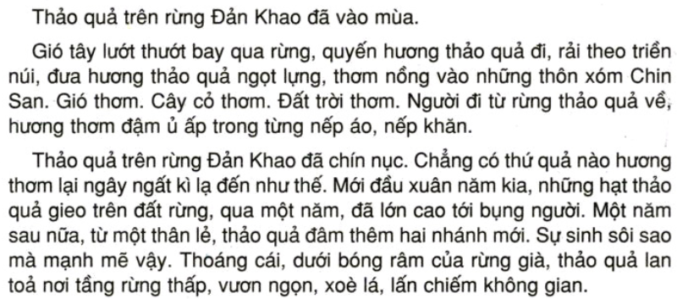
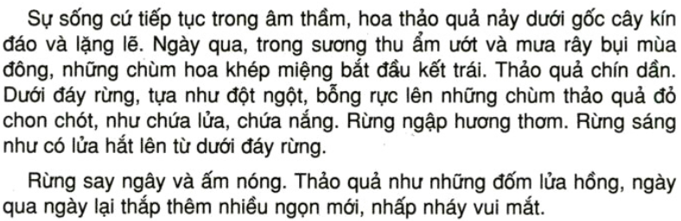
MÙA THẢO QUẢ

Slide 14
MÙA THẢO QUẢ
Chia đoạn:
- Đoạn 1: Từ đầu... nếp áo, nếp khăn.
- Đoạn 2: Tiếp theo ..... lấn chiếm không gian.
- Đoạn 3: Đoạn còn lại

Slide 15
MÙA THẢO QUẢ
Luyện đọc:
- thảo quả,
Chin San,
Đản Khao
- ủ ấp, ngọt lựng, thơm nồng, lướt thướt, nếp áo, nếp khăn.

Slide 16
MÙA THẢO QUẢ
Luyện đọc:
Thoáng cái, dưới bóng râm của rừng già, thảo quả lan toả / nơi tầng rừng thấp, vươn ngọn, xoè lá, lấn chiếm không gian. //

Slide 17
MÙA THẢO QUẢ
Chú giải:
- Thảo quả: cây thân cỏ, quả hình bầu dục, lúc chín màu đỏ, tỏa mùi thơm ngào ngạt, dùng làm thuốc hoặc gia vị.

Slide 18
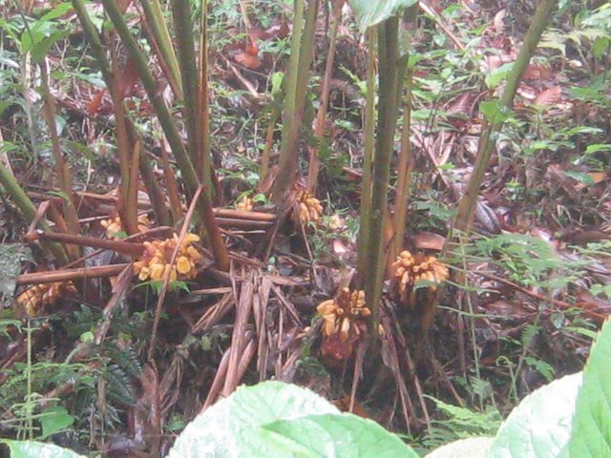
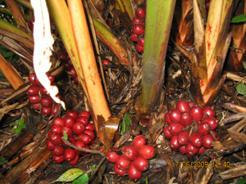
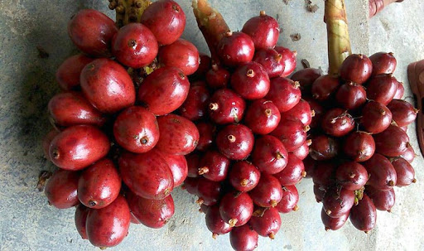
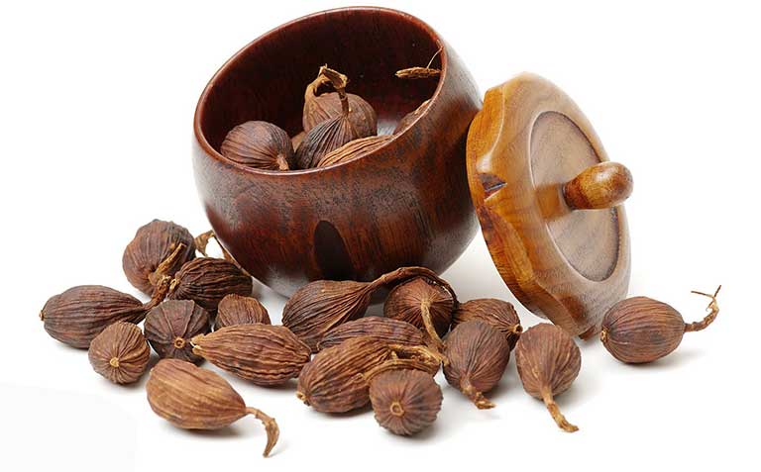
Thảo quả

Slide 19
MÙA THẢO QUẢ
Chú giải:
- Thảo quả: cây thân cỏ, quả hình bầu dục, lúc chín màu đỏ, tỏa mùi thơm ngào ngạt, dùng làm thuốc hoặc gia vị.
- Đản Khao, Chin San: tên những vùng đất thuộc tỉnh Lào Cai.

Slide 20
MÙA THẢO QUẢ
Chú giải:
- Thảo quả: cây thân cỏ, quả hình bầu dục, lúc chín màu đỏ, tỏa mùi thơm ngào ngạt, dùng làm thuốc hoặc gia vị.
- Đản Khao, Chin San: tên những vùng đất thuộc tỉnh Lào Cai.
- Tầng rừng thấp: tầng rừng gồm các loại cây bụi và dây leo dưới đất (tầng rừng giữa gồm các loại cây có độ cao trung bình; tầng rừng cao gồm các loại cây to, thân cao vút, tán rộng).

Slide 21
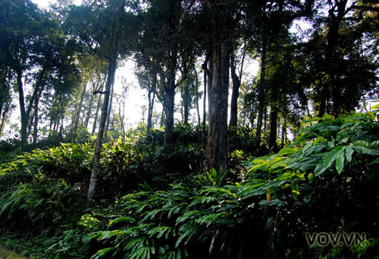
Tầng rừng thấp

Slide 22
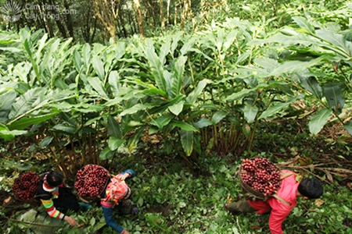

Slide 23
TÌM HIỂU BÀI

Slide 24
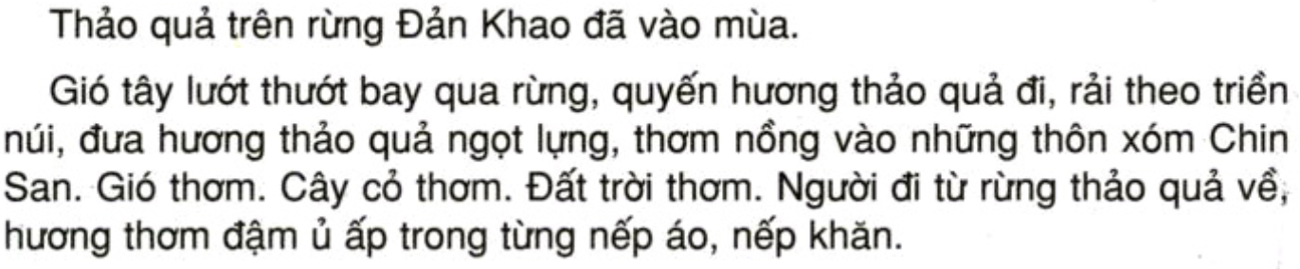
MÙA THẢO QUẢ
1. Thảo quả báo hiệu vào mùa bằng cách nào?

Slide 25
MÙA THẢO QUẢ
1. Thảo quả báo hiệu vào mùa bằng cách nào?
- Bằng mùi thơm đặc biệt quyến rũ lan xa làm gió thơm, cây cỏ thơm, đất trời thơm, từng nếp áo nếp khăn của người đi rừng cũng thơm.

Slide 26
MÙA THẢO QUẢ
- Cách dùng từ, đặt câu ở đoạn đầu có gì đáng chú ý?

Slide 27
MÙA THẢO QUẢ
- Cách dùng từ, đặt câu ở đoạn đầu có gì đáng chú ý?
+ Từ “hương”, “thơm” lặp lại nhiều lần.
+ Sử dụng các từ “lướt thướt, quyến, rải, ngọt lựng, thơm nồng”
+ Các câu: “Gió thơm. Cây cỏ thơm. Đất trời thơm.”
Nhấn mạnh mùi thơm đặc biệt của thảo quả.

Slide 28
MÙA THẢO QUẢ
Ý 1: Hương thơm đặc biệt của thảo quả.

Slide 29
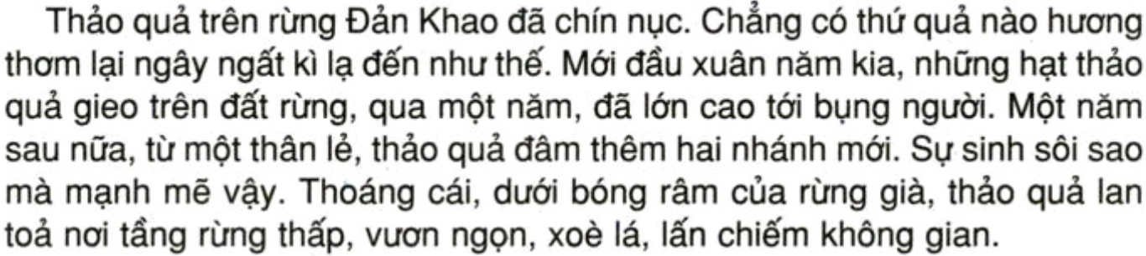
MÙA THẢO QUẢ
2. Tìm những chi tiết cho thấy thảo quả phát triển rất nhanh?

Slide 30
MÙA THẢO QUẢ
2. Tìm những chi tiết cho thấy thảo quả phát triển rất nhanh?
Qua một năm, hạt thảo quả gieo năm trước đã lớn cao tới bụng người. Một năm sau nữa, mỗi thân lẻ đâm thêm hai nhánh mới. Thoáng cái, thảo quả sầm uất từng khóm, lan tỏa, vươn ngọn, xòe lá, lấn chiếm không gian.

Slide 31
MÙA THẢO QUẢ
Ý 2: Sự phát triển mạnh mẽ của thảo quả.

Slide 32
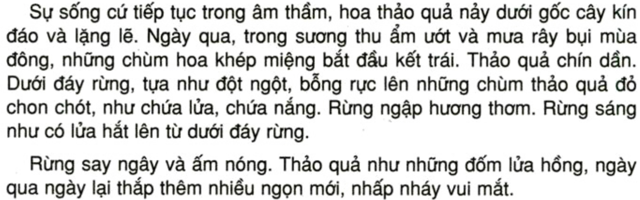
MÙA THẢO QUẢ
3. Hoa thảo quả nảy ở đâu?

Slide 33
MÙA THẢO QUẢ
3. Hoa thảo quả nảy ở đâu?
- Hoa nảy dưới gốc cây.

Slide 34
MÙA THẢO QUẢ
3. Khi thảo quả chín, rừng có nét gì đẹp?

Slide 35
MÙA THẢO QUẢ
3. Khi thảo quả chín, rừng có nét gì đẹp?
- Dưới đáy rừng rực lên những chùm thảo quả đỏ chon chót như chứa lửa, chứa nắng. Rừng ngập hương thơm. Rừng sáng như có lửa hắt lên từ dưới đáy rừng. Rừng say ngây và ấm nóng.Thảo quả như những đốm lửa hồng, thắp lên nhiều ngọn mới, nhấp nháy.

Slide 36
MÙA THẢO QUẢ
Ý 3: Nét đẹp quyến rũ của thảo quả khi chín rộ.

Slide 37

Nội dung bài
Vẻ đẹp, hương thơm đặc biệt,
sự sinh sôi của rừng thảo quả.

Slide 38
LUYỆN ĐỌC HAY

Slide 39
MÙA THẢO QUẢ
Giọng đọc toàn bài: nhẹ nhàng, thong thả.
+ Đoạn 1: giọng nhẹ nhàng, thong thả, nhấn giọng vào các từ ngữ gợi tả.
+ Đoạn 2: Chú ý diễn tả sự phát triển nhanh của cây thảo quả, nhấn giọng vào các từ ngữ gợi tả.
+ Đoạn 3: Chú ý nhấn giọng các từ ngữ tả vẻ đẹp của rừng khi thảo quả chín: ngọt lựng, thơm nồng, đậm, ủ ấp, chín nục, ngây ngất kì lạ, đột ngột rực lên, đỏ chon chót, chứa lửa, chứa nắng

Slide 40
LUYỆN ĐỌC DIỄN CẢM
Thảo quả trên rừng Đản Khao đã vào mùa.
Gió tây lướt thướt bay qua rừng, quyến hương thảo quả
đi, rải theo triền núi, đưa hương thảo quả ngọt lựng,
thơm nồng vào những thôn xóm Chin San. Gió thơm.
Cây cỏ thơm. Đất trời thơm. Người đi từ rừng thảo quả
về, hương thơm đậm ủ ấp trong từng nếp áo, nếp khăn.
//
/
/
/
/
/
//
//
//
//
/
/
/
//

Slide 41

Thứ hai ngày 22 tháng 11 năm 2021.
Tập đọc
Mùa thảo quả
Theo Ma Văn Kháng
Nội dung: Vẻ đẹp, hương thơm đặc biệt, sự sinh sôi của rừng thảo quả.

Slide 42


Dặn dò:
+ Đọc và học thuộc nội dung bài Mùa thảo quả
+ Chuẩn bị bài : Hành trình của bầy ong.

Slide 43


